Slide 1
J’étais gaucher…
S’adapter à la technologie pour qu’elle s’adapte en retour
Guillaume Parent
Siège social Air Canada
21 mars 2025

Slide 2
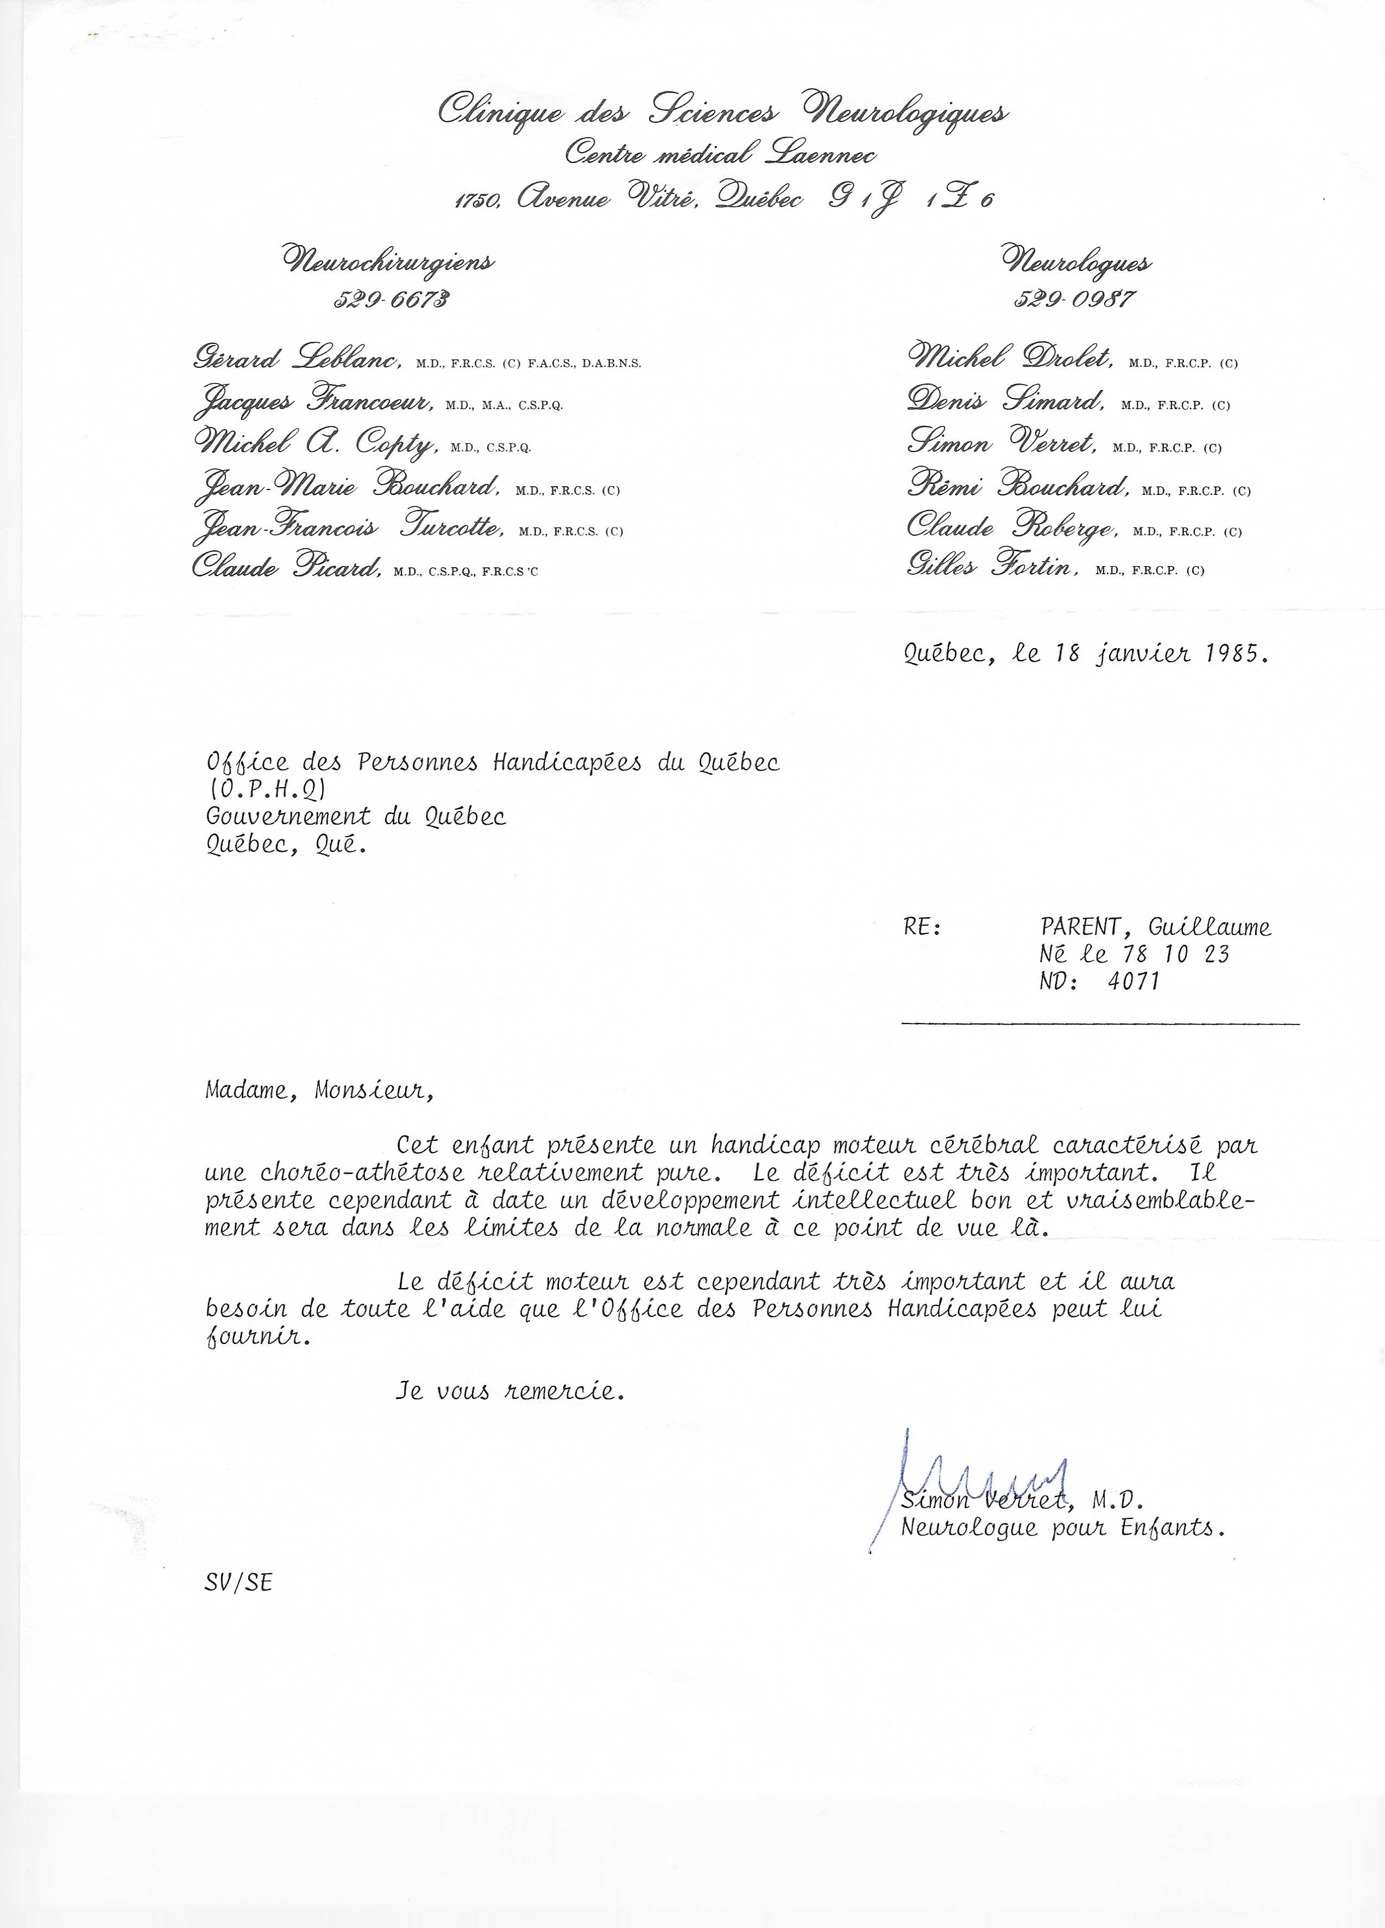

Slide 3
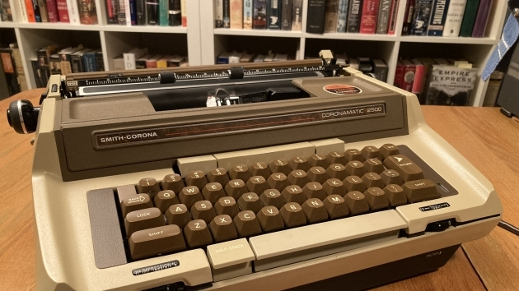

Slide 4
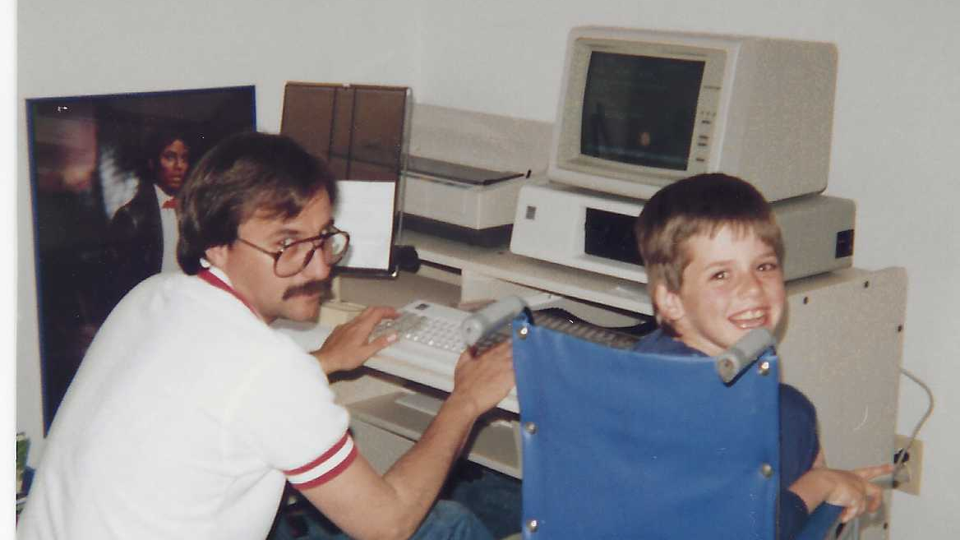

Slide 5
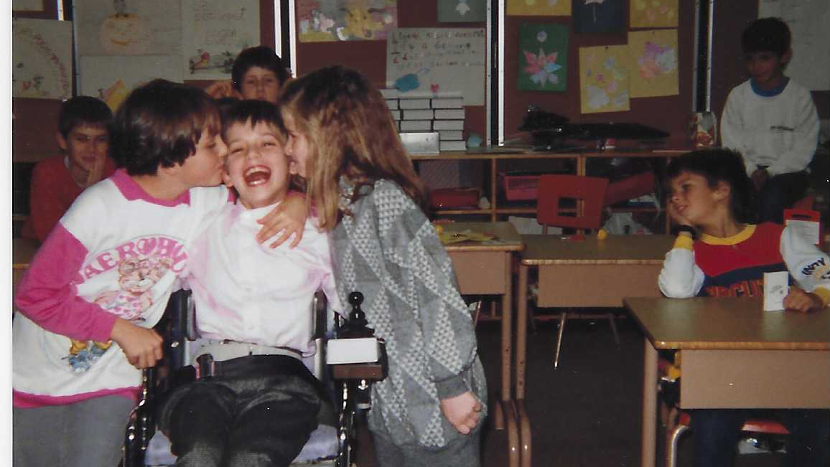

Slide 6
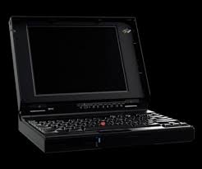
‘92

Slide 7
1992-2024

Slide 9
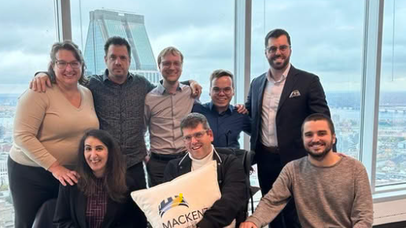

Slide 10
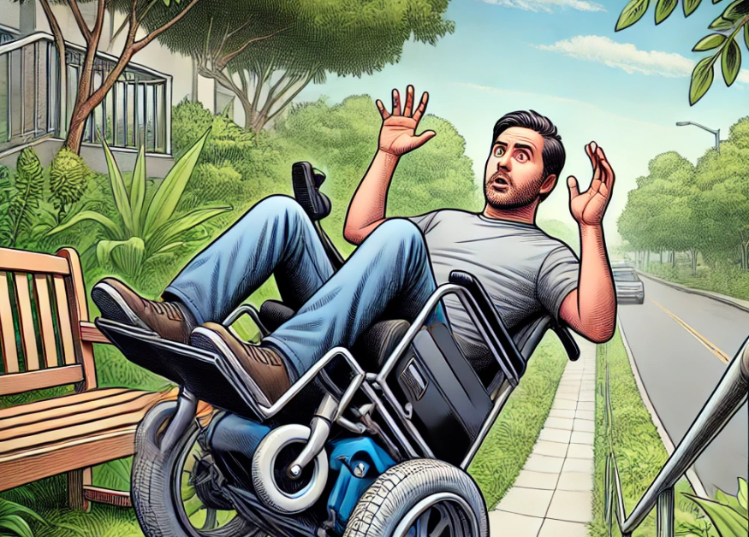

Slide 11
K'ais sere y'en technirashi si me perminkre'en de n'pou' j'utisix mé main p'o usisir y'en animator? K'osisir y'en j'utisix y'en parayu cerebral a z'en d'un movement incoorganis.

Slide 12
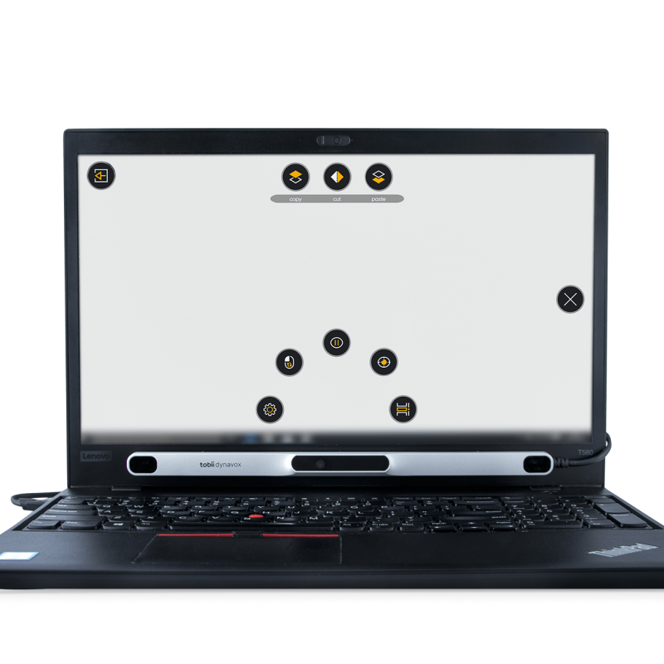
Tobii PC-EYE

Slide 13
Please translate in French : Which technologies do you recommend me in order to avoid the use of my hands operate my computer knowing that I have a severe cerebral palsy with UN Coordinated Movements?
Sure, here's the translation in French:
"Quelles technologies me recommandez-vous afin d'éviter d'utiliser mes mains pour opérer mon ordinateur sachant que j'ai une paralysie cérébrale sévère avec des mouvements non coordonnés ?"
If you need any further assistance or have more questions, feel free to ask!

Slide 14
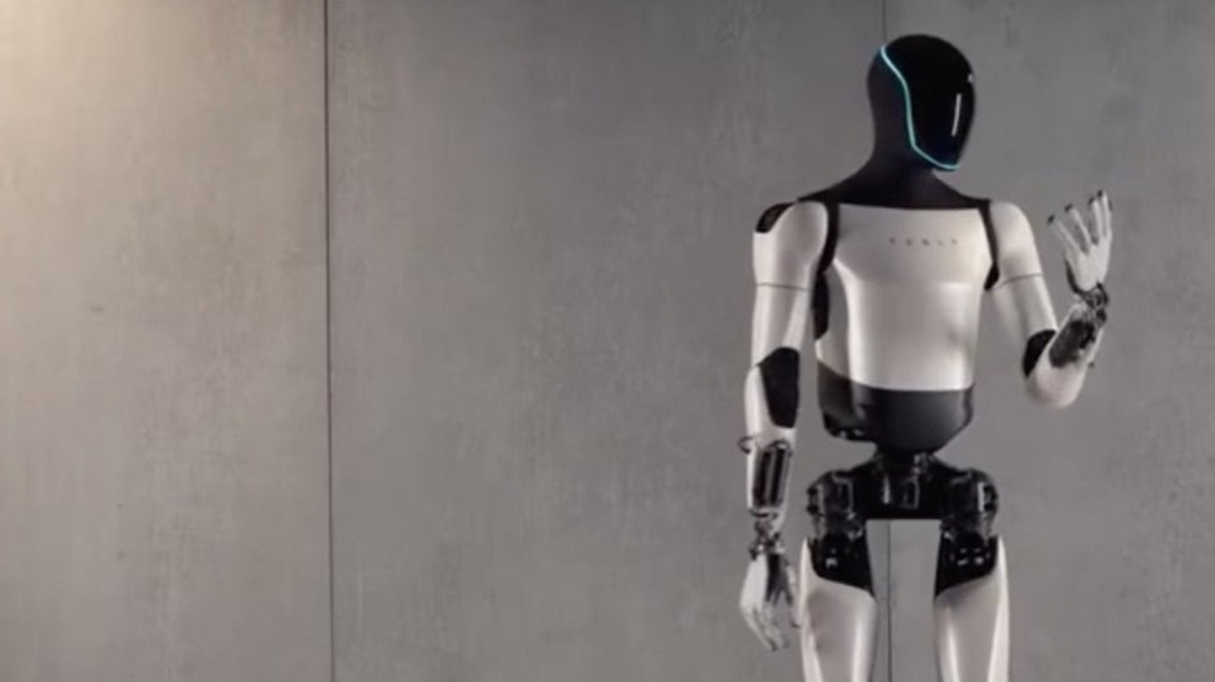
Tout cela doit
coûter très cher?

Slide 15
Mais où tout cela
s’arrêtera?

